Slide 1
VIÊM MÀNG NÃO NHIỄM KHUẨN
Ở TRẺ EM

Slide 2
MỤC TIÊU HỌC TẬP
Trình bày được các nguyên nhân và yếu tố nguy cơ gây VMNNK ở trẻ em theo lứa tuổi
Trình bày được triệu chứng lâm sàng VMNNK ở trẻ em theo lứa tuổi
Trình bày được chẩn đoán xác định, chẩn đoán phân biệt VMNNK ở trẻ em
Trình bày được nguyên tắc điều trị, phác đồ điều trị VMNNK
Trình bày được các biến chứng, di chứng của VMNNK
Trình bày được các yếu tố tiên lượng, các biện pháp phòng bệnh VMNNK

Slide 3
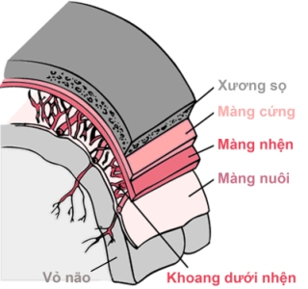
Viêm màng não nhiễm khuẩn (Bacterial meningitis)
Tình trạng viêm do sự xâm nhập của vi khuẩn có khả năng sinh mủ vào màng não
Gây tổn thương màng nhện (arachnoid), màng mềm (pia), khoang dưới nhện và/hoặc não thất

Slide 4
Cơ chế bệnh sinh
Sinh bệnh học VMNNK thường trải qua
4 bước:
Sự xâm nhập của VK tại nm đường hô hấp trên/ tiêu hóa
VK trong máu
Sự xâm nhập VK qua hàng rào máu não
Sự viêm của màng não và não

Slide 5
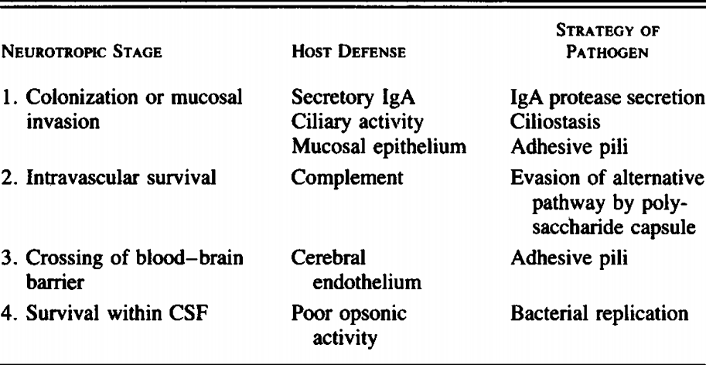
Cơ chế bệnh sinh

Slide 6
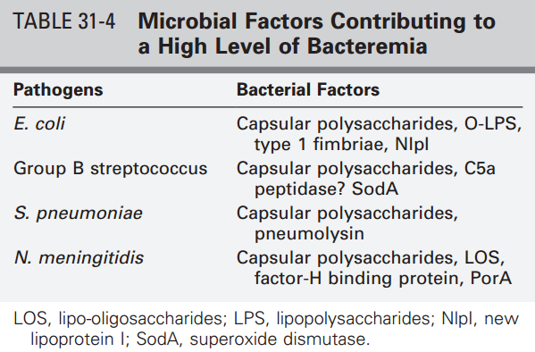
Cơ chế bệnh sinh

Slide 7
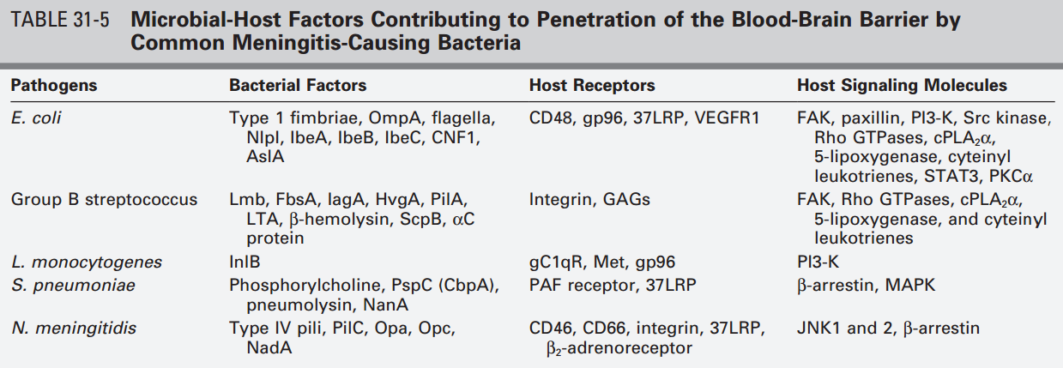
Cơ chế bệnh sinh

Slide 8
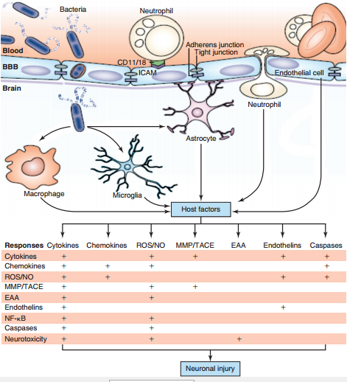
Cơ chế bệnh sinh
TNF – α
IL -1β

Slide 9
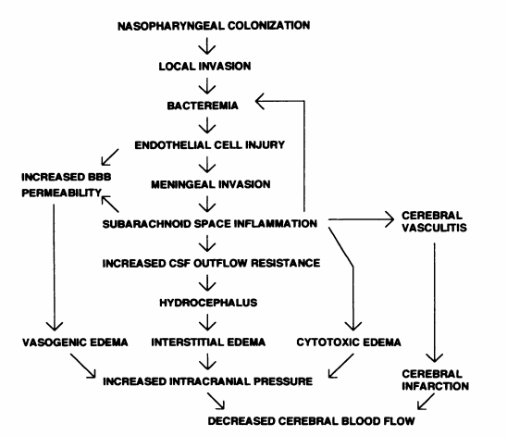
Cơ chế bệnh sinh

Slide 10
Yếu tố nguy cơ
Trẻ nhỏ/ nam > nữ
NT cấp (đb: hô hấp/ tai)
Đến vùng có dịch NMC
Chấn thương đầu xuyên thấu
Rò- thông DNT: CSF otorrhea (including congenital defects, such as Mondini dysplasia) or CSF rhinorrhea
Phẫu thuật thần kinh (vd, đặt van não thất): nguy cơ với Staphylococcus aureus, coagulase-negative staphylococcus, VK gram (-): Ecoli; Klebsiella species.
SGMD/ giảm chức năng BCĐNTT
Suy dinh dưỡng/ bệnh mạn tính…
Cắt lách: Phế cầu, HiB, VK gram (-)

Slide 11
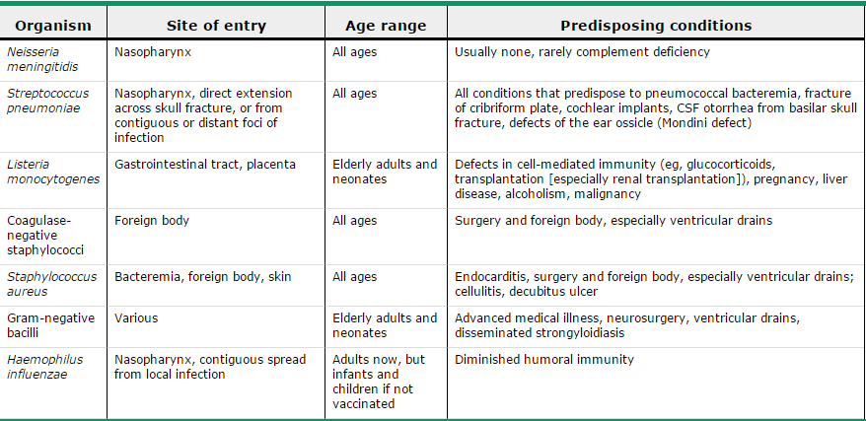
Căn nguyên gây bệnh

Slide 12
Tình hình bệnh trên thế giới
Tỷ lệ mắc, tử vong và căn nguyên khác nhau theo từng vùng địa lý
Nhờ phổ cập vắc xin liên hợp => tỷ lệ các căn nguyên thay đổi; nhưng tỷ lệ mắc cao nhất vẫn ở trẻ < 2 tháng
Tỷ lệ tử vong 100% nếu không được điều trị, và khi được điều trị tối ưu tử vong/ di chứng vẫn có thể xảy ra
Biến chứng thần kinh là phổ biến ở trẻ được cứu sống

Slide 13
USA
Tỉ lệ mắc VMNNK theo tuổi:
<2 tháng – 80.69/100,000 trẻ
2 - 23 tháng – 6.91 /100,000 trẻ
2 - 10 tuổi – 0.56/ 100,000 trẻ
11 - 17 tuổi – 0.43/ 100,000 trẻ

Slide 14
USA…
≥1 tháng và <3 tháng – Group B streptococcus (39 %), gram-negative bacilli (32 %), Streptococcus pneumoniae (14 %), Neisseria meningitidis (12 %)
≥3 tháng và <3 tuổi – S. pneumoniae (45 %), N. meningitidis (34 %), group B streptococcus (11 %), gram-negative bacilli (9 %)
≥3 tuổi và <10 tuổi – S. pneumoniae (47 %), N. meningitidis (32 %)
≥10 tuổi và <19 tuổi – N. meningitidis (55 %)

Slide 15
Việt Nam
2003 -2007: 1460 bệnh nhân VMNNK (khoa Lây/NHP) - ~ 300 trẻ/ năm – nguyên nhân nhiễm trùng phổ biến hàng thứ 3
Chỉ 11,98% xác định được VK trong CSF
First line: HIb (66,3%) => S. Pneumonia (20,6%)
Tình hình kháng kháng sinh tăng
Tử vong: 7,2% - Highest: S. Pneumonia (14,3%)
2014: First line: S. Pneumonia

Slide 16
Thay đổi cấu trúc căn nguyên tại VN
Hàng đầu hiện nay: Với SS: TT đường ruột, Liên cầu B và Listerie Monocytogene không còn hiếm
Với nhũ nhi và trẻ lớn hơn: S. pneumonia, tiếp đó là H.I
N. Menigitidis giảm nhiều
Xuất hiện nhưng căn nguyên chưa từng có trước đây ( Elizabeth Kingia; Buckhoderia …)
Các căn nguyên ở nhóm trẻ HIV/AIDS

Slide 17
Lâm sàng
Một số lưu ý:
Lâm sàng thường diễn biến theo 2 bệnh cảnh chính:
Bệnh diễn biến từ từ (1 đến vài ngày) với biểu hiện chính là sốt. Sau đó diễn biến cấp tính với đầy đủ các triệu chứng
Bệnh cấp tính ngay từ đầu (fulminant), với tình trạng nhiễm khuẩn và biêu hiện thần kinh diễn biến nhanh (trong vài giờ). Phù não (brain edema) thường nặng nề.

Slide 18
Lâm sàng
VMNNK ở trẻ em, đặc biệt trẻ nhỏ: triệu chứng nghèo nàn, không đặc hiệu, khó phát hiện
Trẻ nhỏ: sốt/ hạ thân nhiệt, kích thích/ li bì, ăn kém, nôn, tiêu chảy, suy hô hấp, co giật, thóp phồng.
Sơ sinh: sốt/ hạ thân nhiệt (62%).
Trẻ lớn hơn: sốt, đau đầu, sợ ánh sáng, buồn nôn, nôn, lẫn lộn/ kích thích/ li bì.

Slide 19
Lâm sàng
Thăm khám:
Hội chứng màng não
Tăng áp lực nội sọ
Dấu hiệu TK khu trú
Tam chứng Cushing: HA tăng, nhịp tim chậm, rối loạn nhịp thở

Slide 20
Cận lâm sàng
Blood tests:
  Công thức máu
  ĐGĐ/ Glu/ Chức năng gan - thận/ Đông máu
  Cấy máu 2 mẫu

Slide 21
Cận lâm sàng
C-reactive protein?
Procalcitonin (PCT >0.5 ng/mL)
TNF (tumor necrosis factor)/ Interleukin IL-1 or IL-10?

Slide 22
CSF/LP
Chụp cắt lớp/ MRI sọ não trước LP??:
Hôn mê
CSF shunt?
Tiền sử Não úng thủy
Tiền sử mổ/ chấn thương sọ não
Phù gai thị
Dấu hiệu thần kinh khu trú

Slide 23
CSF/LP
Nhuộm soi/ Cấy:
  Song cầu Gr (+) → S. pneumoniae
  Song cầu Gr (-) → N. meningitidis
  Small pleomorphic gram-negative coccobacilli → Hib
  Gram-positive cocci or coccobacilli → group B streptococcus
Polymerase chain reaction (PCR) / máu/ CSF

Slide 24
CSF/LP
Kiểm tra lại CSF?
  Lâm sàng kém cải thiện sau 24-36h điều trị → Kháng thuốc?
  Sốt dai dẳng
  Sau 2-3 ngày điều trị VMNNK do VK Gr (-)

Slide 25
Chẩn đoán xác định
Lâm sàng:
CSF:

Slide 26
Chẩn đoán phân biệt
Lao MN/ VMN do nấm/ VMN vô khuẩn
Viêm não
Áp xe não
Viêm mủ/ áp xe DMC/NMC
U não

Slide 27
Điều tri
Nguyên tắc chung:
Chẩn đoán sớm → điều trị sớm
Sử dụng kháng sinh:
Diệt khuẩn
Ngấm tốt vào màng não và đạt nồng độ phù hợp trong CSF

Slide 28
Thời gian điều trị
Positive CSF culture:
S. pneumoniae – 10 to 14 days
N. meningitidis – 5 to 7 days
H. influenzae type b (Hib) – 7 to 10 days
L. monocytogenes – 14 to 21 days
S. aureus – at least 2 weeks
Gram-negative bacilli – 3 weeks or a minimum of 2 weeks beyond the first sterile culture, whichever is longer
Negative CSF culture :
Tùy thuộc diễn biến lâm sàng/ dịch não tủy/ cấy máu

Slide 29
Điều trị khác
Steroides: dexamethasone
Chăm sóc
Dinh dưỡng
Theo dõi

Slide 30
Các biến chứng
Complications of bacterial meningitis can be divided into systemic and neurologic
Systemic complications, such as septic shock, disseminated intravascular coagulation (DIC), acute respiratory distress syndrome (ARDS), and septic or reactive arthritis are usually the consequence of the bacteremia that frequently accompanies meningitis
Syndrome of inappropriate antidiuretic hormone secretion (SIADH) and very rare with CSWS, Diabetes Insifidus…
The neurologic complications of meningitis may be sudden or gradual in onset and can appear at any time after the onset of symptoms, including after the completion of therapy.

Slide 31
The neurologic complications
Impaired mental status
Cerebral edema and increased intracranial pressure
Seizures
Focal deficits (eg, hearing loss, cranial nerve palsies, hemiparesis or quadriparesis)
Ataxia
Cerebrovascular abnormalities
Neuropsychologic impairment, developmental disability
Subdural effusion or empyema
Hydrocephalus
Hypothalamic dysfunction

Slide 32
Phòng bệnh
Tiêm phòng Hib: theo lịch tiêm chủng
Tiêm phòng S pneumoniae, and N meningitidis cho những trẻ tiếp xúc nguồn lây hoặc đối tượng nguy cơ cao

